Slide 1
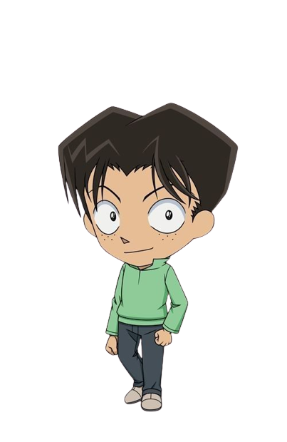

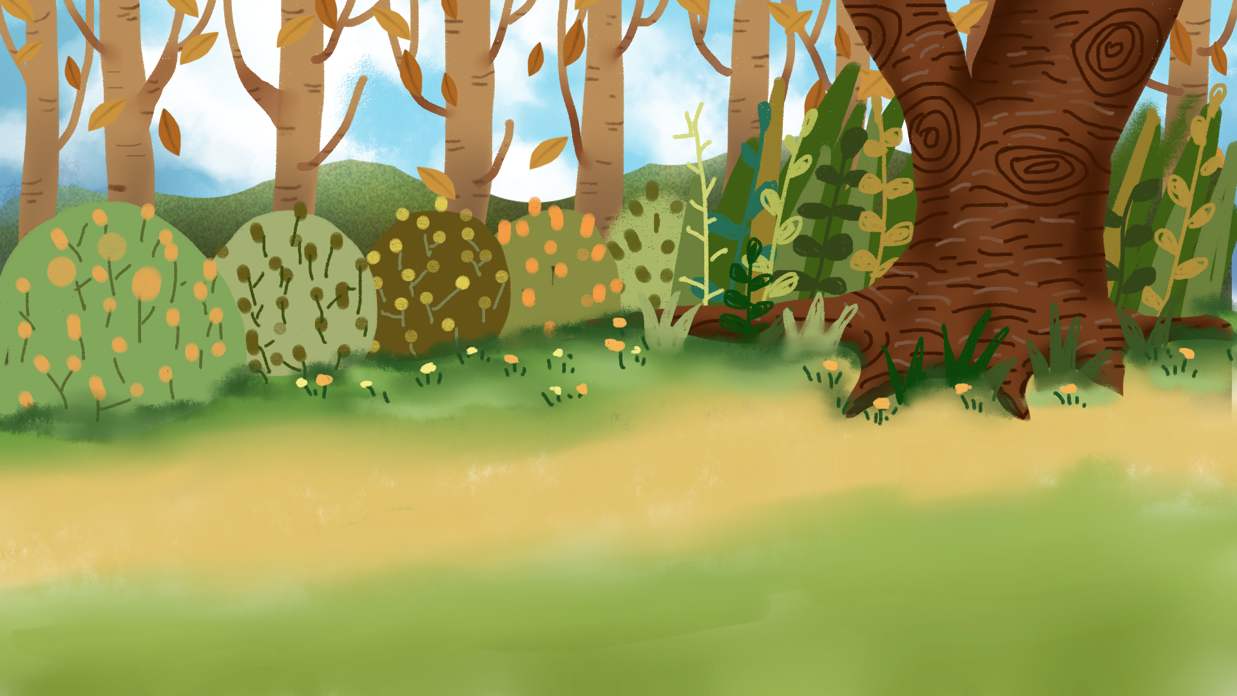

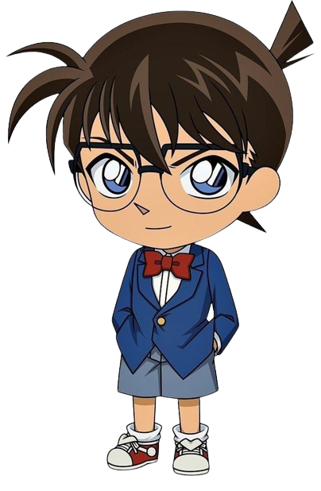

Thừ… ngày… tháng… năm…
Tiếng Việt
CHỦ ĐIỂM : KHUNG TRỜI TUỔI THƠ
Bài 6 – Tiết 2
NÓI VÀ NGHE:
Giới thiệu một chương trình truyền hình
hoặc một hoạt động dành cho thiếu nhi

Slide 2


KHỞI ĐỘNG

Slide 3
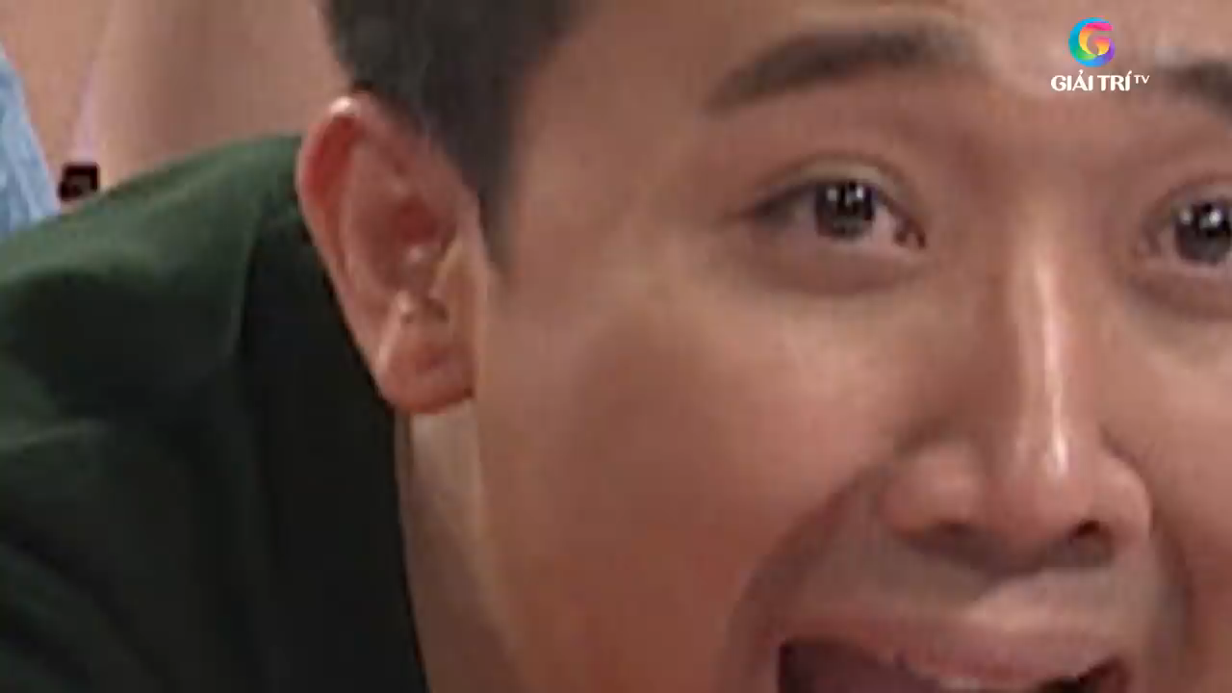

Slide 4




Phần thưởng hấp dẫn đang chờ các cháu phía cuối thử thách. Hãy cố gắng lên nhé!
Chào các cháu! Hôm nay bác có
thử thách dành cho các cháu đây!
Các cháu hãy Giới thiệu với bạn về một chương trình truyền hình hoặc một hoạt
động dành cho thiếu nhi dựa vào gợi ý:
Tụi cháu sẽ
cố gắng hết sức ạ!

Slide 5

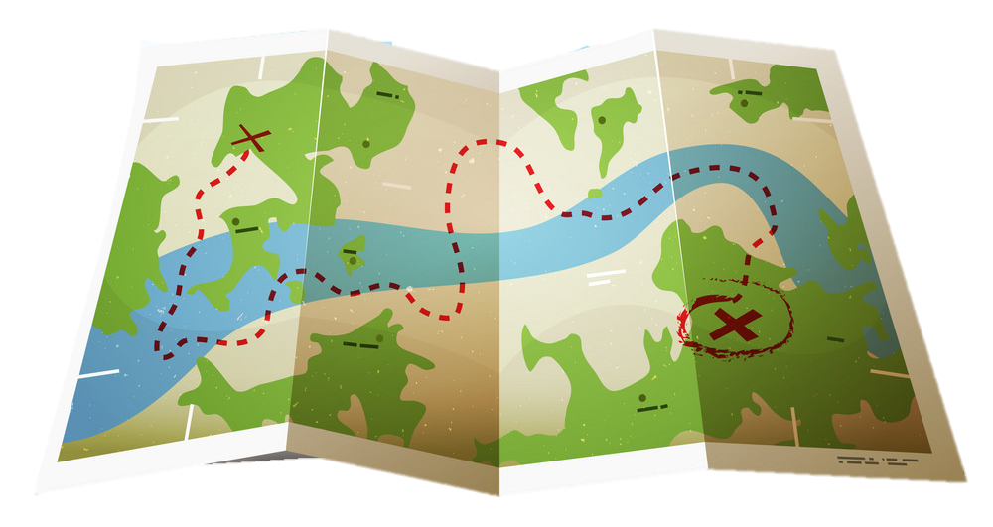



Slide 6


Chặng

Slide 7
a. Em chọn giới thiệu chương trình truyền hình hoặc hoạt động nào dành cho thiếu nhi?
Chương trình “Giọng hát Việt nhí”
?
Ngày hội giao lưu văn hoá
Buổi biểu diễn nghệ thuật

Slide 8
Hoạt động nhóm đôi

Slide 9
Chia sẻ trước lớp

Slide 10
MẪU
Một trong những chương trình âm nhạc truyền hình mà tôi yêu thích nhất là Giọng hát Việt.

Slide 11



Slide 13


Chặng

Slide 14
b. Em muốn giới thiệu những gì về chương trình truyền hình hoặc hoạt động đó?

Slide 15
Hoạt động nhóm đôi

Slide 16
Chia sẻ trước lớp

Slide 17
MẪU
Đó là một cuộc hát trên truyền hình được công ty Cát Tiên Sa mua từ bản gốc “The Voice” và được phát sóng tại Việt Nam bắt đầu từ ngày 8 tháng 7 năm 2012 trên kênh VTV3. Tôi biết chương trình này thông qua một số phương tiện truyền thông như ti vi và tạp chí.
The Voice được đánh giá là một trong những chương trình giải trí phổ biến nhất. Điều này không chỉ đến từ các huấn luyện viên - những tấm gương nổi bật của ngành giải trí mà còn qua cách lựa chọn các thí sinh rất hấp dẫn.Có rất nhiều lý do khiến tôi thích điều đó. Thứ tư, đây là một chương trình mới và khác lạ so với các hình thức truyền tải chương trình khác. Đặc điểm tiêu điểm của chương trình là trong vòng ẩn, để chọn thí sinh cho 4 đội, các huấn luyện viên sẽ quay trở lại sân khấu và chỉ chọn thí sinh dựa trên giọng hát của họ. Tiêu chí của chương trình là giọng nói được quan tâm nhiều hơn ngoại hình, được coi là điểm mới đã thu hút được lượng lớn người xem. Ngoài ra, các huấn luyện viên đều là những ca sĩ và nhạc sĩ hàng đầu của Việt Nam. Họ rất hài hước và thực sự nhiệt tình đối với các ca sĩ trẻ tiềm năng, điều này là một phần giúp giảm áp lực cho các thí sinh.

Slide 18



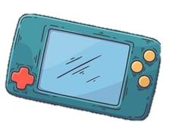

Slide 20


Chặng

Slide 21
c. Em có suy nghĩ, cảm xúc gì về chương trình truyền hình hoặc hoạt động đó?

Slide 22
MẪU
Chương trình rất hấp dẫn và đáng để bạn xem đấy! Các bạn hãy tìm hiểu và theo dõi nhé

Slide 23
2. Ghi lại một số thông tin về chương trình truyền hình hoặc hoạt động được nghe bạn giới thiệu mà em thấy thú vị.

Slide 24
Hoạt động nhóm đôi

Slide 25
Chia sẻ trước lớp

Slide 26
MẪU
"Khám phá thế giới" là chương trình truyền hình yêu thích của tôi. Chương trình cung cấp cho chúng ta vô số thông tin hấp dẫn về thế giới tự nhiên, vũ trụ, con người, động vật và các hành tinh. Tôi có cơ hội tìm hiểu thêm về các nền văn hóa khác nhau và có thêm kiến thức thực tế về nhiều khía cạnh khác nhau của cuộc sống giúp đỡ chương trình. Tối thứ sáu tuần, VTV2 phát sóng chương trình “Khám phá thế giới”. Sự tò mò thường xuyên của tôi về thế giới và khả năng đưa ra những câu trả lời thuyết phục của chương trình là hai lý do nữa khiến tôi thích xem nó".

Slide 27





Slide 28
ĐỘI THÁM TỬ NHÍ, PHÁ ÁN THÀNH CÔNG
Bác chúc mừng các cháu đã tìm ra các kho báu.
Hãy tự thưởng
cho mình một
tràng pháo tay nào!

Slide 29
Tạm biệt
và hẹn gặp lại

